Slide 1

PAMUKKALE ÜNİVERSİTESİ
E-İMZA KULLANIM REHBERİ
1- E-imza PIN numarasını öğrenme
2- Java kurulumu
3- E-imza sürücü kurulumu

Slide 2
E-imza PIN numarasını öğrenme

Slide 3
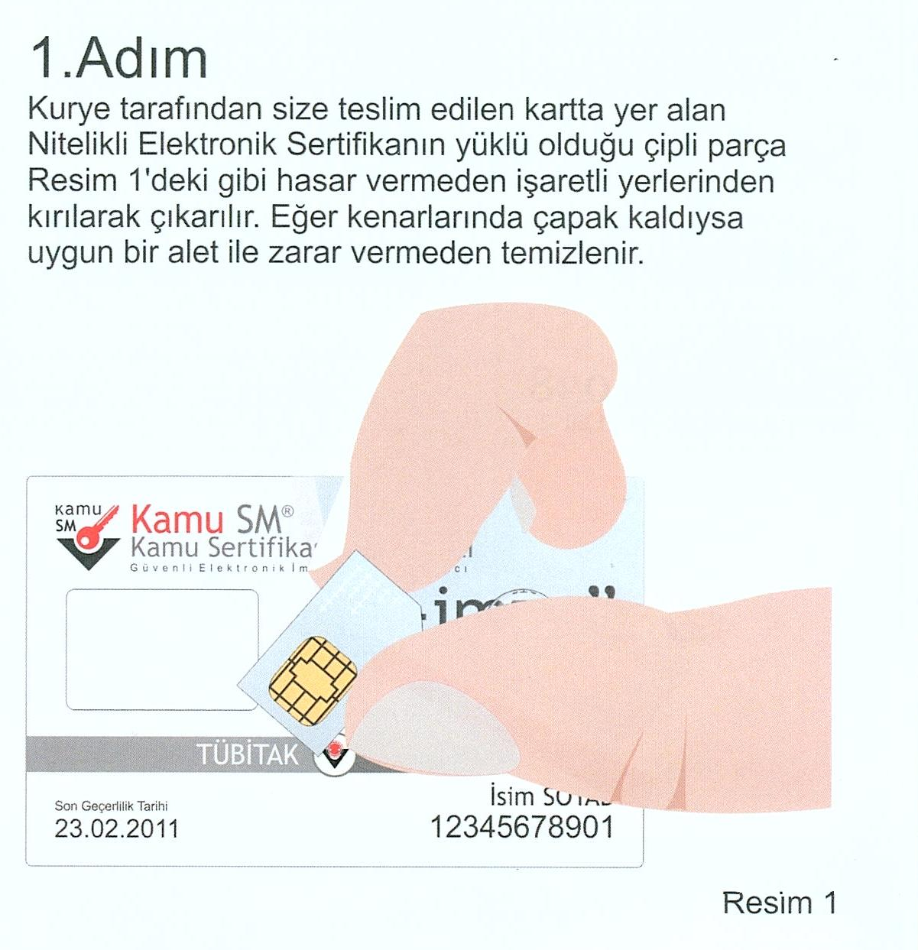
Kamu Sertifikasyon Merkezi’nden almış olduğunuz sertifikanızı kullanabilmeniz için gerekli adımları aşağıdaki sıra ile gerçekleştiriniz.

Slide 4
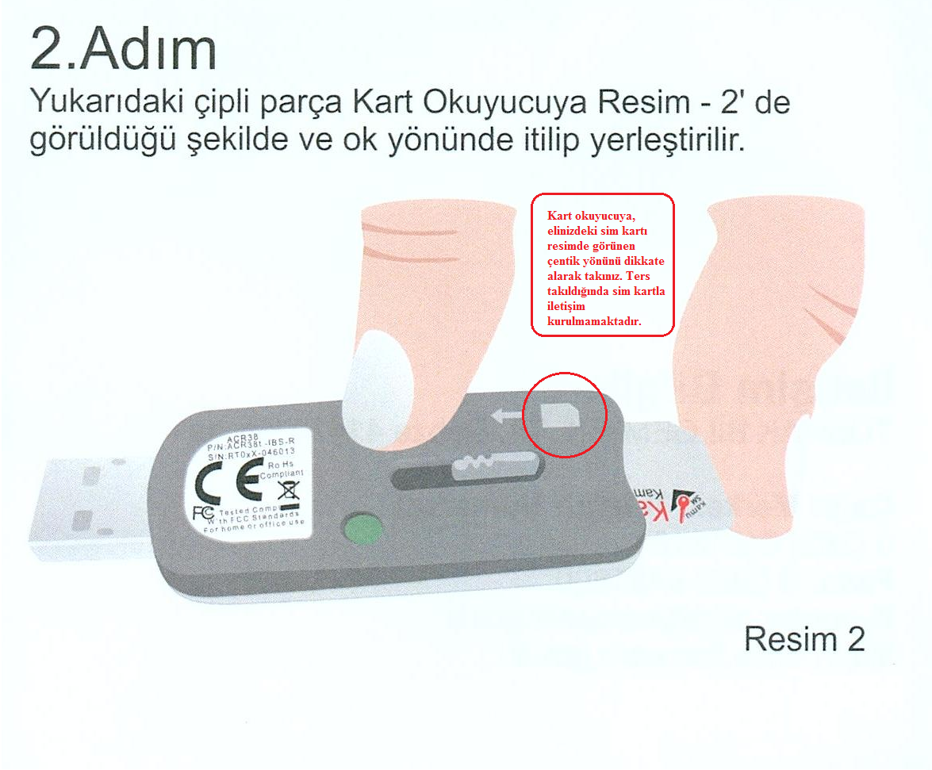

Slide 5
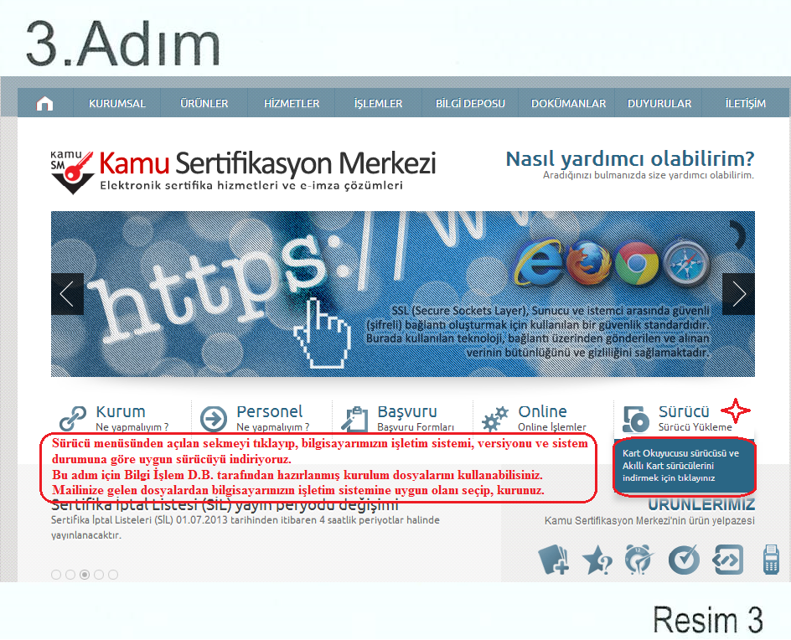

Slide 6
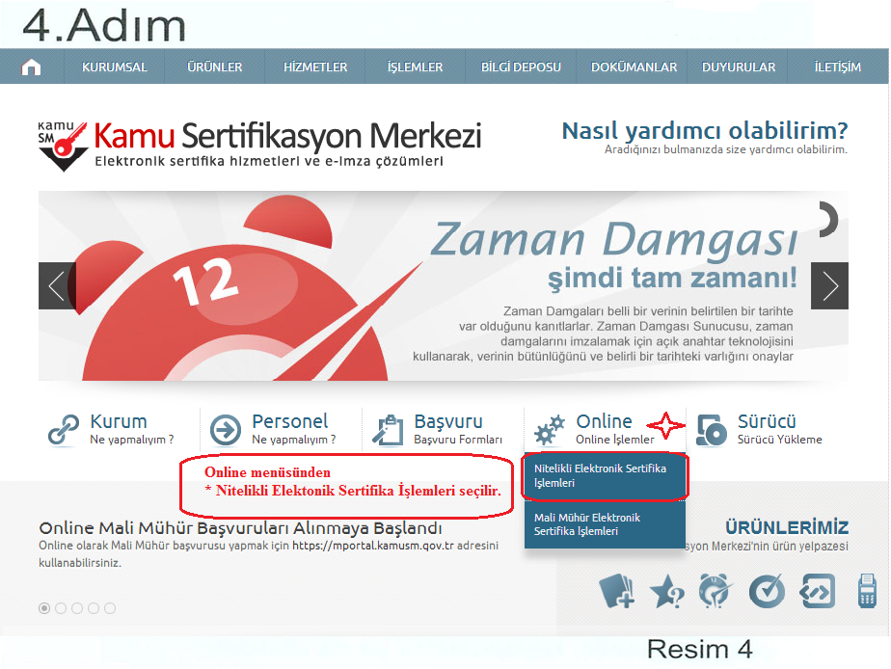

Slide 7
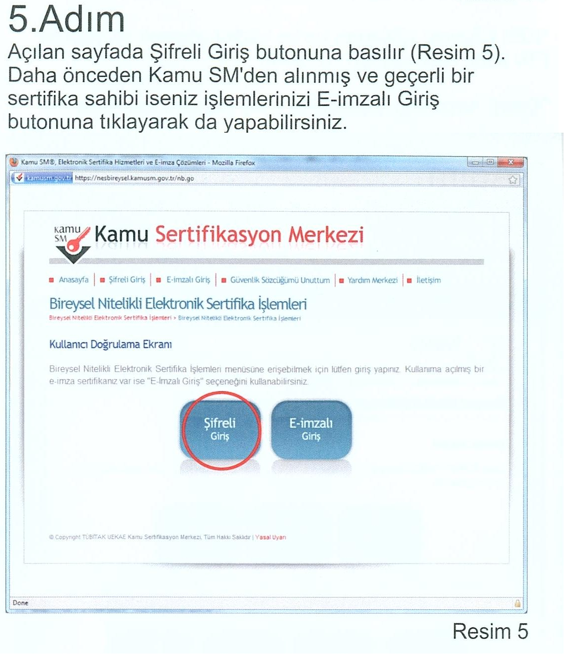

Slide 8
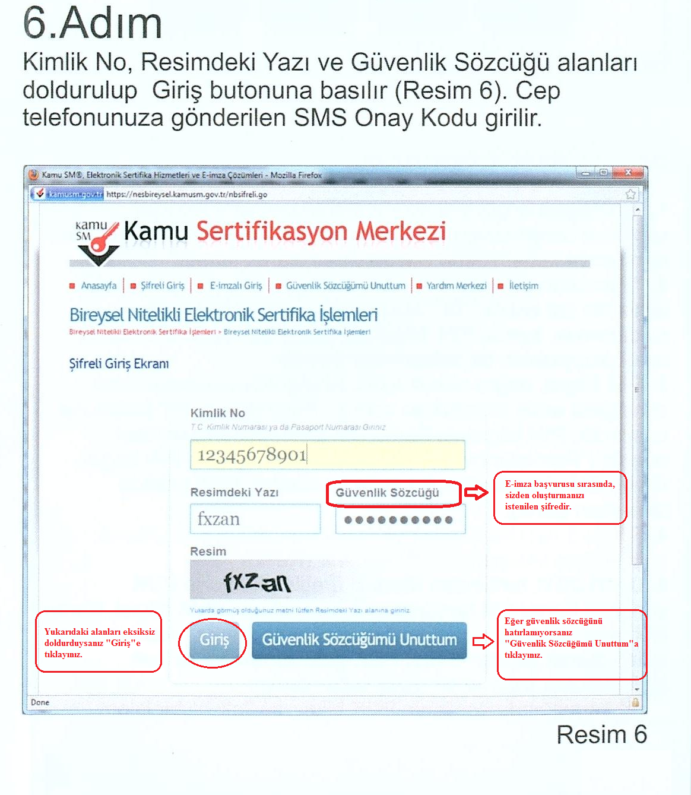

Slide 9
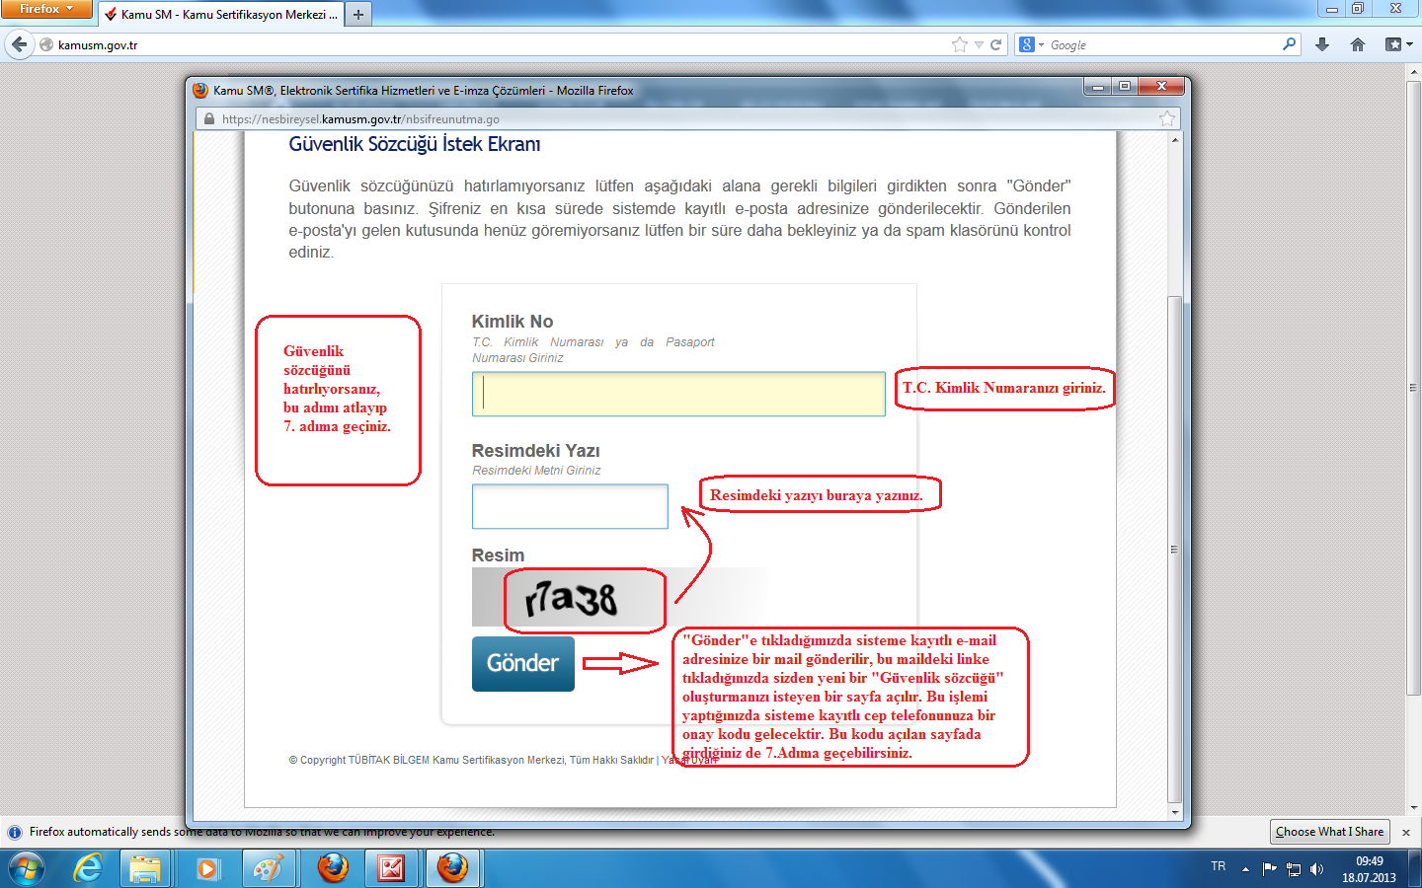

Slide 10
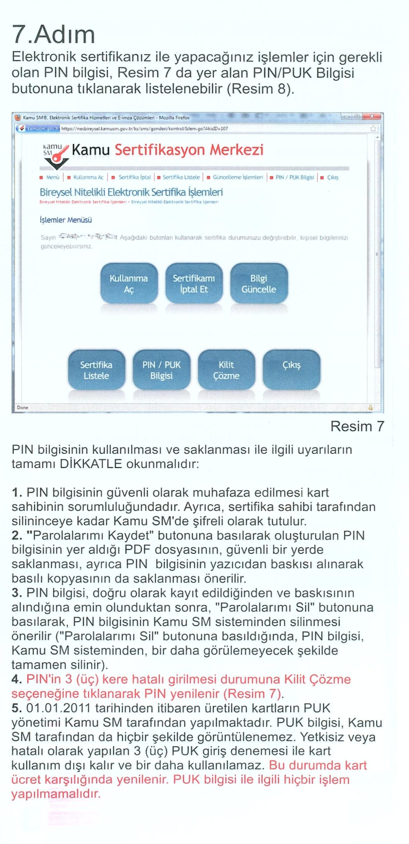

Slide 11
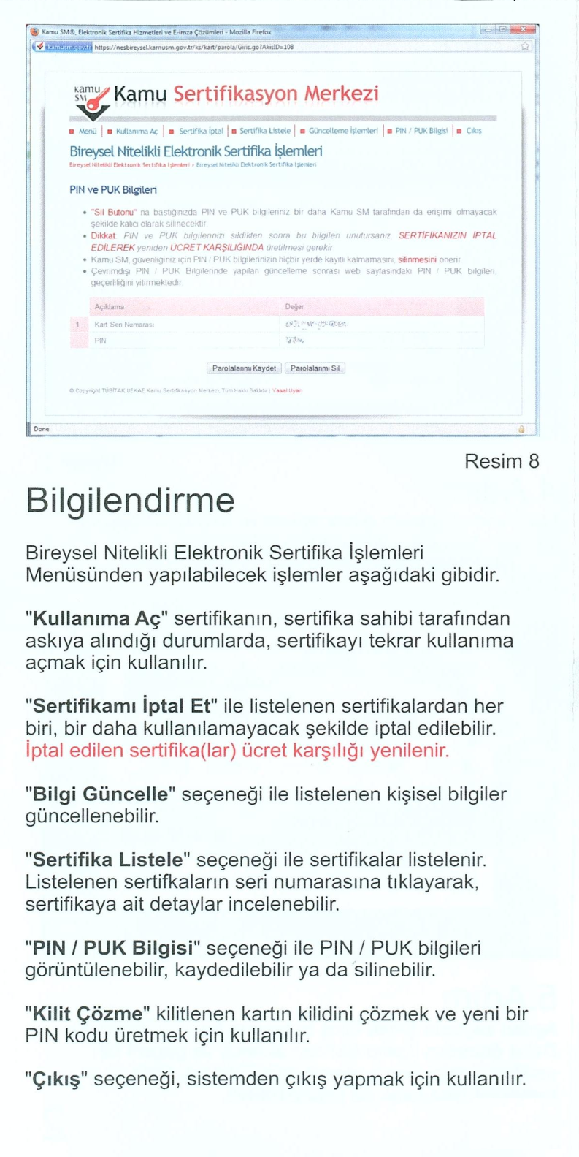

Slide 12
2. JAVA kurulumu

Slide 13
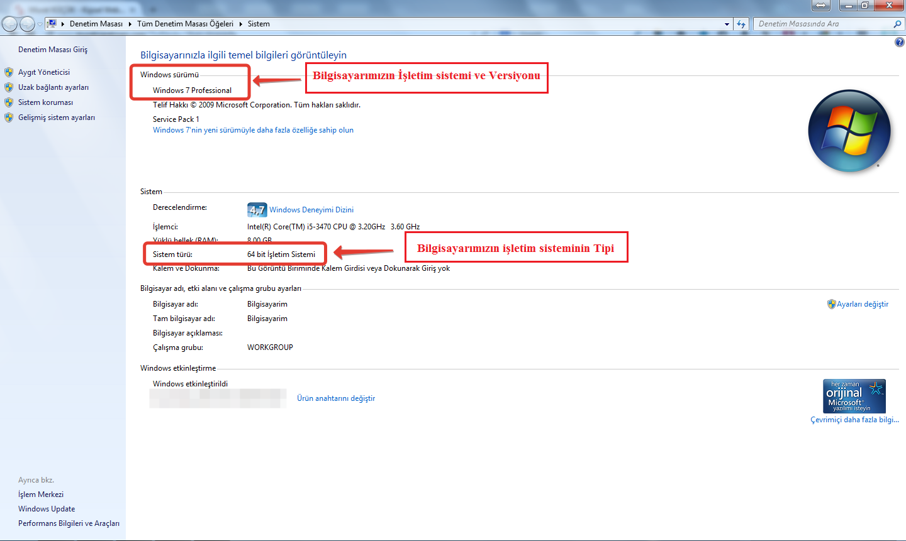
Bilgisayarınıza Java ve E-imza sürücü kurulumunda gerekli sürücüleri indirmek için kullandığınız bilgisayarın özelliklerini bilmeniz gerekmektedir. Bunun için Masaüstünde bulunan ‘Bilgisayar’ simgesine sağ tıkladığınızda aşağıdaki gibi bir pencere açılacaktır. Bilgisayar özelliklerini buradan öğrenebilirsiniz.

Slide 14
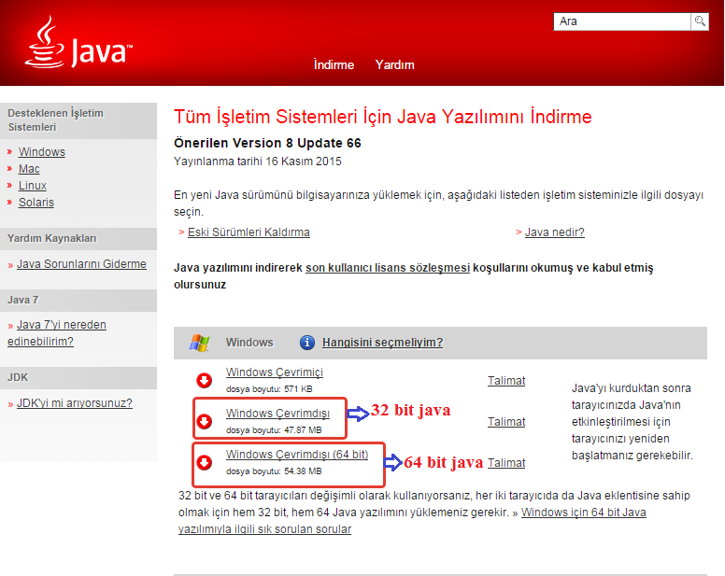
Bilgisayarımızın tipi 32 bit ise sadece 32 bit java kurulumu yapıyoruz. Bilgisayarımızın tipi 64 bit ise, hem 32 bit java hem de 64 bit java kurulumu yapıyoruz. Java indirme sayfasına erişmek için tıklayınız.

Slide 15
3. E-imza sürücü kurulumu

Slide 16
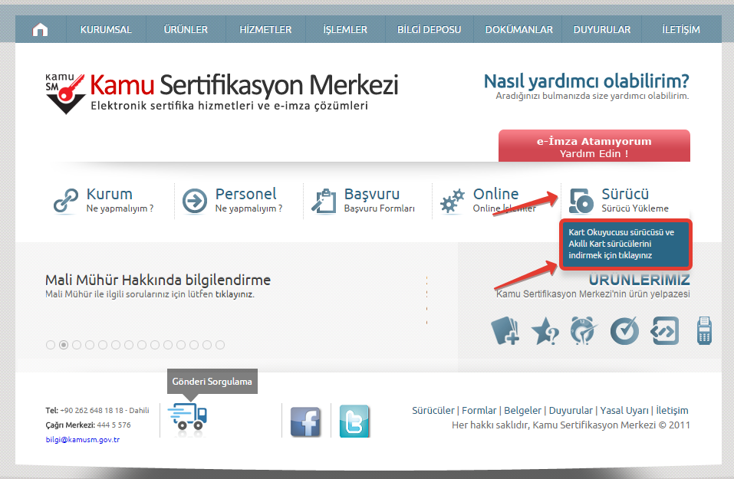
Bilgisayarınıza E-imza sürücü kurulumu için http://kamusm.gov.tr/islemler/surucu_yukleme_servisi/ tıklayınız.

Slide 17
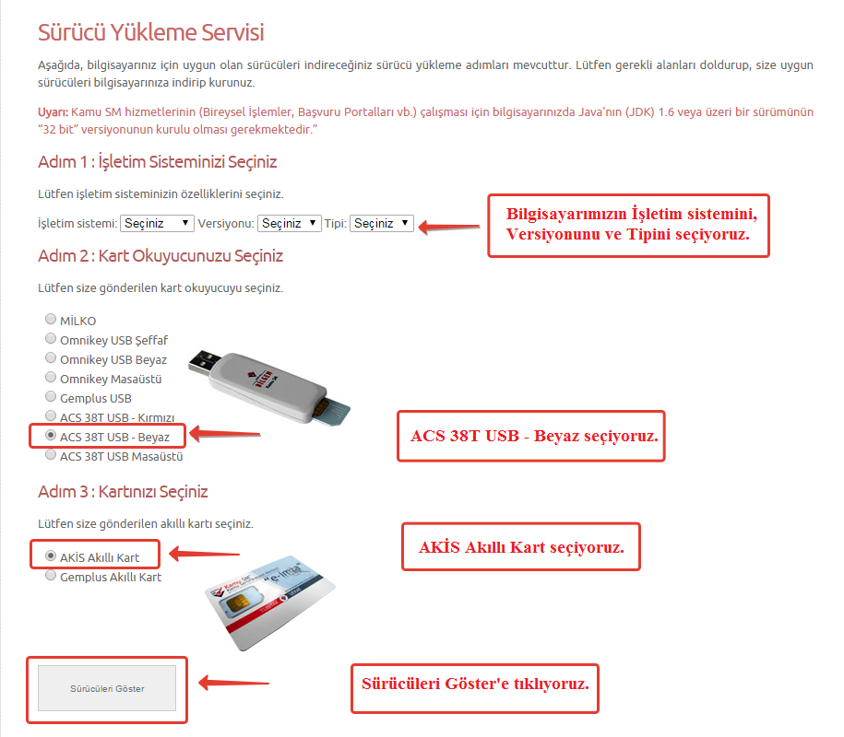
Bilgisayarınıza E-imza sürücü kurulumu için http://kamusm.gov.tr/islemler/surucu_yukleme_servisi/ tıkladığımızda aşağıdaki pencere açılıyor.

Slide 18
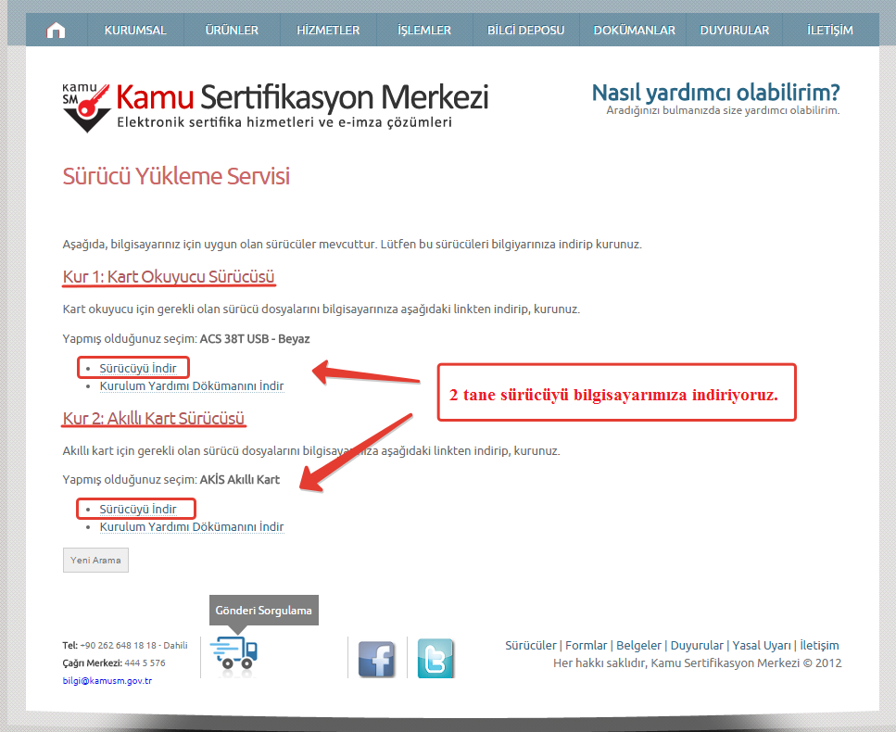
Sürücüleri Göster butonuna tıkladığınızda aşağıdaki pencere açılıyor. 2 tane sürücüyü bilgisayarınıza indiriniz. İndirdiğiniz sürücülerin default olarak kurulumlarını yapınız.

Slide 19
Bilgisayarınızda E-imza kullanıma hazırdır.
E-imza’yı Doküman Yönetim Sistemi ve www.turkiye.gov.tr de kullanabilirsiniz.

